Slide 1
TEORÍA DE LA COMPUTACIÓN — TRABAJO INTEGRADOR 2026
MapLang
Un Lenguaje de Dominio Específico para Describir
Mapas de Videojuegos Dungeon-Crawler
Riveros, Lautaro · Riveros, Maximo · Scetti, Santiago · Turtola, Sabrina
Grupo 50 — Proyecto SIC-UNNE | FaCENA, UNNE

Slide 2
01 · MOTIVACIÓN Y ESCENARIO
¿Por qué un DSL para mapas de videojuegos?
1
2
3
El problema
La propuesta
El estándar real
Los editores de mapas comerciales son herramientas gráficas propietarias: no se pueden versionar como texto, ni generar proceduralmente.
MapLang: un lenguaje textual para describir habitaciones, atributos y conexiones de un dungeon-crawler, sin ambigüedades.
Tiled Map Editor y el sistema de tilemaps de Godot resuelven problemas análogos en la industria.
Originalidad · Riqueza gramatical · Potencial visual · Aplicabilidad real
2

Slide 3
01 · MOTIVACIÓN Y ESCENARIO
Alcance de MapLang
Incluido en esta versión
Excluido (versión actual)
Mapas con nombre y dimensión N×M
Habitaciones con coordenadas (x,y)
6 atributos: TYPE, EXITS, ENEMY, LEVEL, ITEM, NPC
Conexiones entre habitaciones, con etiqueta opcional
Comentarios de línea y espacios en blanco ignorados
Lógica de eventos / triggers dentro de salas
Herencia entre tipos de habitación
Mapas multi-piso (se tratan como mapas independientes)
3

Slide 4
02 · GRAMÁTICA FORMAL
Una GLC de 20 producciones
Gramática Libre de Contexto (GLC, Tipo 2)
Cada producción: A → ω, con A ∈ N y ω ∈ (N ∪ T)*
# | No terminal | Producción (extracto)
P1 | <programa> | <mapa>+
P2 | <mapa> | "MAP" <cadena> "SIZE" <dimension> "{" <cuerpo> "}"
P5 | <sala> | "ROOM" "(" <ent>"," <ent> ")" <atributo>+
P6 | <atributo> | <tipo_sala> | <salidas> | <enemigo> | <nivel> | <item> | <npc>
P16 | <conexion> | "CONNECT" "("<ent>","<ent>")" "->" "("<ent>","<ent>")" ["via" <cadena>]
20 producciones completas en GRAMMAR.md y en el informe técnico (Tabla 1)
4

Slide 5
02 · GRAMÁTICA FORMAL
Decisiones de diseño clave
Palabras clave distintivas
Cada atributo (TYPE, EXITS, ENEMY...) arranca con una keyword única → FIRST() disjuntos, cero conflictos de predicción.
Orden libre de atributos
<atributo>+ admite cualquier orden dentro de ROOM, sin ambigüedad: cada alternativa sigue siendo reconocible por su keyword.
Conexión con etiqueta opcional
[ "via" <cadena> ] se resuelve con 1 token de lookahead: "via" no pertenece a FOLLOW(<conexion>).
5

Slide 6
02 · GRAMÁTICA FORMAL
No ambigüedad y condición LL(1)
Sin ambigüedad
Condición LL(1)
Una GLC es ambigua ⟺ alguna sentencia admite
dos derivaciones por izquierda distintas.
• <sala> | <conexion> → ROOM vs CONNECT
• <atributo> (6 var.) → 6 keywords distintas
• <tipo_valor> y <direccion> → literales únicos
⇒ toda sentencia tiene un único árbol de derivación.
FIRST(<sala>) = {ROOM}
FIRST(<conexion>) = {CONNECT}
→ disjuntos
FOLLOW(<conexion>) =
{ROOM, CONNECT, "}"}
"via" ∉ FOLLOW(<conexion>)
⇒ parser descendente recursivo sin backtracking.
6

Slide 7
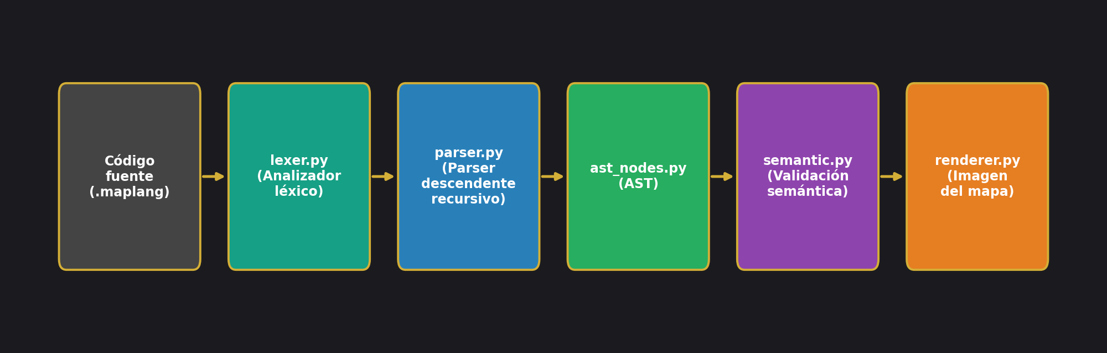
03 · IMPLEMENTACIÓN
Arquitectura del sistema
Python 3.12 · Implementación manual del lexer y el parser (sin Flex/PLY/ANTLR) · Tests con unittest · Render con matplotlib
src/lexer.py · parser.py · ast_nodes.py · semantic.py · renderer.py · main.py
7

Slide 8
03 · IMPLEMENTACIÓN
Parser descendente recursivo
Cada no-terminal → una función Python
Manejo y recuperación de errores
ParseError con línea, columna y mensaje claro
"se esperaba ')' pero se encontró 'TYPE'"
Modo pánico: sincroniza hasta ROOM/CONNECT/'}'
Permite reportar varios errores en una sola pasada
if self.check_keyword("via"):
self.advance()
etiqueta_tok = self.expect_type(
"STRING", "una cadena")
etiqueta = etiqueta_tok.value
8

Slide 9
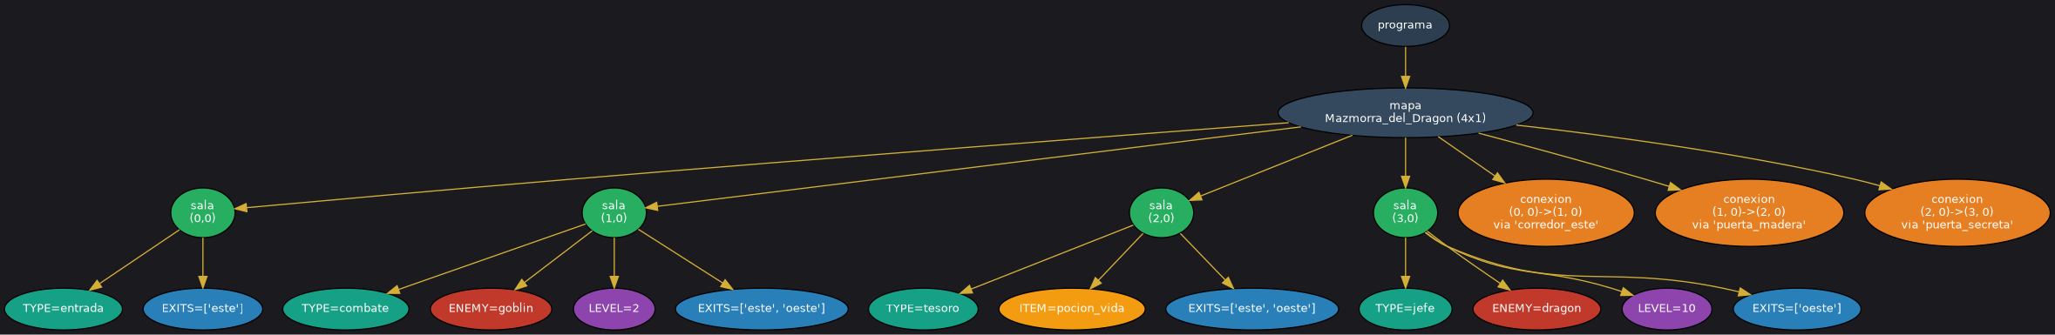
03 · IMPLEMENTACIÓN
Del AST a las reglas semánticas
Validaciones semánticas (semantic.py)
S1 — Coordenadas dentro de SIZE N×M
S2 — Sin coordenadas de sala duplicadas
S3 — CONNECT referencia salas existentes
S4 — Atributos no se repiten en una sala
AST de la Mazmorra del Dragón (Graphviz)
Ejemplo real de salida ante errores semánticos múltiples:
Error semántico (línea 6): ya existe una sala declarada en (0,0)...
Error semántico (línea 7): la sala (5,5) está fuera de los límites...
Error semántico (línea 8): CONNECT referencia la sala (9,9) inexistente...
9

Slide 10
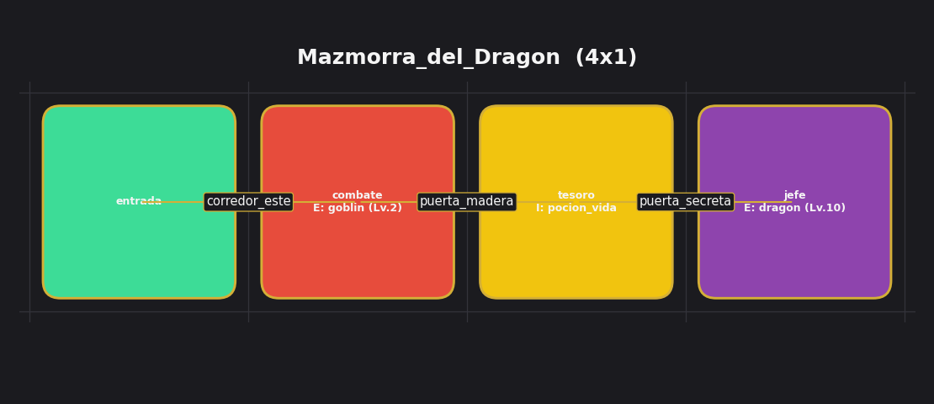
04 · DEMOSTRACIÓN EN VIVO
De texto a mapa renderizado
$ python3 main.py mazmorra.maplang --render mapa.png
Caso 1 — Válida
Caso 2 — Válida
Caso 3 — Inválida
Mazmorra_del_Dragon (4 salas, 3 conexiones)
Cripta_Olvidada (grilla 3×3, 7 salas)
Mapa_Roto → 3 errores sintácticos reportados
10

Slide 11
05 · CASOS DE PRUEBA
14 casos · 52 pruebas automatizadas
8
6
52
100%
casos válidos
casos inválidos
pruebas unitarias
resultado OK
Archivo | Cobertura | N.
test_lexer.py | Tokens, errores léxicos | 20
test_parser.py | Producciones, recuperación, no-ambigüedad | 18
test_semantic.py | Reglas S1–S4 | 10
test_integration.py | Pipeline end-to-end + render | 4
11

Slide 12
06 · DISCUSIÓN Y APRENDIZAJES
Dificultades y posibles extensiones
Dificultades encontradas
Extensiones futuras
Evitar ambigüedad en <atributo>
→ resuelto con keywords distintivas por atributo.
Estrategia de recuperación de errores
→ sincronización en modo pánico hacia ROOM/CONNECT/'}'.
<evento> anidado en <sala>
(lógica de triggers, sin romper LL(1))
Análisis de alcanzabilidad
(verificar que todas las salas sean alcanzables desde la entrada)
12

Slide 13
07 · CONCLUSIONES
Lo que aprendimos como equipo
Gramática GLC de 20 producciones: libre de contexto, no ambigua y LL(1)
Lexer y parser manuales, con recuperación de errores en una sola pasada
AST tipado + validación semántica + renderizado visual del mapa
52 pruebas automatizadas y 14 casos documentados, todos OK
Fijar decisiones gramaticales (keywords distintivas) temprano evita retrabajo costoso
¡Gracias! Preguntas.
13

